Slide 5

WOMEN IN FABRIC · BARCELONA · 3 OCT 2026
De la capa gold
a la capa ontológica
Explotando Fabric IQ en el mundo de las renovables
Alejandra Ben Fernández · Lorena Méndez Otero

Slide 6
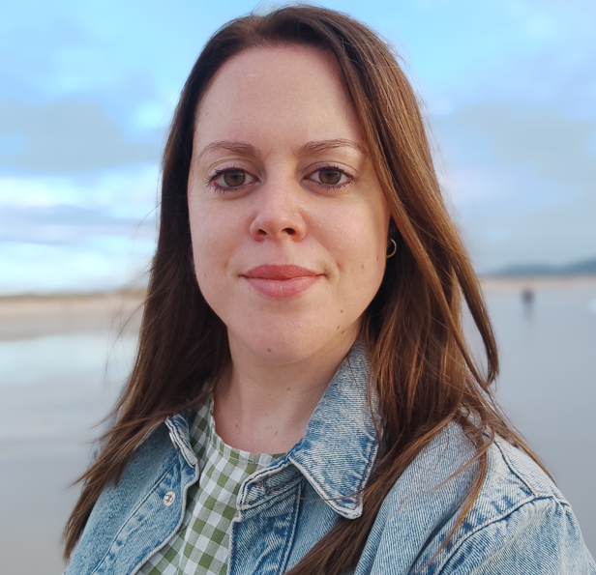





Lorena Méndez Otero
Consultora y Manager de Data & IA en NTT Data, especializada en IA generativa, Microsoft Fabric y Azure AI.
He participado en proyectos para clientes de diferentes sectores y actualmente lidero iniciativas de data e inteligencia artificial con equipos multidisciplinares.
Cuando apago el ordenador, me encontrarás leyendo, explorando la naturaleza con mi perro o disfrutando de una buena conversación alrededor de una mesa con familia y amigos.
lmendezotero59@gmail.com
linkedin.com/in/lorenamendezotero
https://github.com/lmendezotero
Pontevedra, Galicia

Slide 7

Alejandra Ben Fernández
Data Engineer en NTT DATA Europe & Latam
Experta en People Analytics
Estudiante del Grado en Ciencia de Datos en UNIR
Apasionada de los datos
aben@kinault.com
linkedin.com/in/alejandrabenfernandez-data-engineer
github.com/AbenFdez
Madrid / Pontevedra

Slide 8
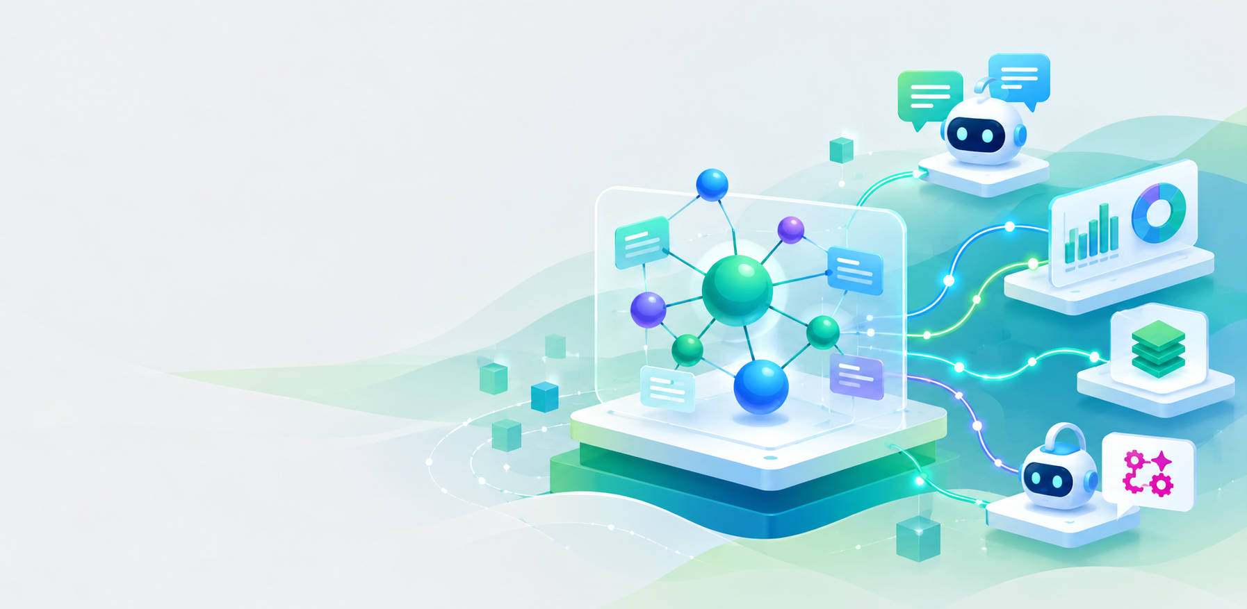
Agenda
Parte Teórica
Del dato al conocimiento
  Contexto
  Capa ontológica
  Fabric IQ
Ontologías en Microsoft Fabric
  Arquitectura y elementos principales
  Consumo
  Requisitos
  Limitaciones
  Creación de ontologías en Fabric
Parte Práctica
Demo en Fabric: Ontología de Parques Eólicos en Galicia

Slide 9

Parte Teórica
Parte Teórica
1. Del dato al conocimiento
1. Del dato al conocimiento
Contexto · Capa ontológica · Fabric IQ
Contexto · Capa ontológica · Fabric IQ

Slide 10
¿Por qué hablamos ahora de ontologías?
Durante años hemos trabajado para ordenar, limpiar y modelar nuestros datos.
El siguiente reto es conseguir que la IA no solo acceda a ellos, sino que entienda qué representan y cómo se relacionan dentro del negocio.
El dato ya está limpio y modelado
La medallion nos dejó una capa gold limpia... y ahí se acaba el viaje.
Las tablas describen esquemas
Un LLM ve columnas y filas, no parques eólicos ni turbinas.
Fabric evoluciona hacia IQ
Una capa de inteligencia empresarial sobre OneLake.
✓ Los LLM conocen el lenguaje, pero no conocen nuestro negocio

Slide 11
Del dato al conocimiento
El valor no está solo en disponer de datos, sino en enriquecerlos progresivamente con significado, contexto y relaciones.
La ontología convierte la información en conocimiento estructurado sobre el que la IA puede razonar y actuar.
Agentes
Actúan de forma gobernada
Consultan, deciden y ejecutan acciones con contexto de negocio
Inteligencia
Razona sobre el conocimiento
Interpreta preguntas y navega relaciones
Conocimiento
Conceptos, relaciones y reglas
Aquí pasamos de describir datos a representar el negocio
Información
KPIs, informes y contexto
El dato se limpia, se modela y responde preguntas
Datos
Hechos en bruto
Registros de sistemas y sensores, aún sin contexto
Notes:
Pirámide del dato al conocimiento (de abajo arriba):
- Datos: hechos en bruto (sensores, filas, eventos). Son la materia prima: registros procedentes de nuestros sistemas y fuentes de información, todavía sin contexto de negocio.
- Información: KPIs, informes, contexto. El dato se limpia, transforma, relaciona y modela para responder a preguntas concretas y aportar significado.
- Conocimiento: conceptos, relaciones, reglas. La ontología representa qué significa cada elemento, cómo se relaciona con los demás y qué reglas gobiernan esas relaciones. Aquí pasamos de describir datos a representar el negocio.
- Inteligencia: razona sobre el conocimiento. La IA utiliza ese contexto para interpretar preguntas, conectar conceptos, navegar relaciones y obtener respuestas con significado de negocio.
- Agentes: actúan de forma gobernada. El conocimiento se convierte en acción: los agentes pueden consultar, razonar, decidir qué herramientas utilizar y ejecutar acciones manteniendo el contexto empresarial.

Slide 12




¿Qué es una ontología?
Definición: la representación digital del vocabulario de la empresa: una capa semántica que da un significado único y compartido a los datos de distintos dominios y orígenes de OneLake, entendible por personas y por agentes de IA.
Entity Types
Properties
Relationships
Business Rules
Conceptos reales del negocio, definidos una sola vez y reutilizados por todos los equipos. Cada uno tiene una clave única.
Hechos con nombre y tipo de dato, enlazados (binding) a columnas de OneLake y documentados con descripción y sinónimos.
Vínculos con tipo y dirección entre entidades. Hacen explícito el contexto y se recorren sin escribir JOINs.
El conocimiento operativo, escrito una sola vez y aplicado igual por personas, informes y agentes.
EJEMPLO EÓLICO
EJEMPLO EÓLICO
EJEMPLO EÓLICO
EJEMPLO EÓLICO
Parque · Aerogenerador · Sensor · Orden de trabajo · Técnico
potencia (MW) · modelo · altura · estado
Aerogenerador → pertenece a → Parque
Sensor → monitoriza → Aerogenerador
Si la vibración supera el umbral → abrir orden de trabajo
Tablas
+
Significado
+
Relaciones
+
Reglas
=
Conocimiento que un agente puede usar
✓ Una ontología no modela tablas; modela conceptos
Notes:
Una ontología no describe cómo se guardan los datos (tablas, columnas), sino qué significan para el negocio. En Fabric IQ, la ontología (preview) es la capa semántica que unifica el significado entre dominios y orígenes de OneLake. Sus piezas: tipos de entidad (conceptos con una clave única), propiedades (hechos tipados enlazados a columnas y anotados con metadatos), relaciones (vínculos con dirección que permiten recorrer el contexto sin JOINs) y reglas de negocio (conocimiento operativo definido una vez). A partir de los enlaces de datos se generan las instancias y el grafo, consultable por agentes de datos y de operaciones.

Slide 13

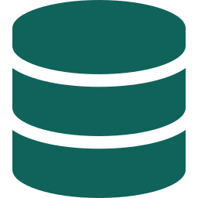
Diseñar una ontología: consideraciones clave
Una buena ontología se diseña desde las preguntas, no desde las tablas.
Buenas prácticas de diseño
A tener en cuenta en Fabric
1
Empieza por las preguntas de negocio
▸ En preview
¿Qué necesitan saber usuarios y agentes? Eso define entidades y relaciones.
Funcionalidades y comportamiento pueden cambiar.
2
Nombra en lenguaje de negocio
▸ Orígenes en OneLake
“Propietarios”, no “D_Propietarios_Instalaciones”. Sin prefijos técnicos.
Lakehouse, Eventhouse y modelos semánticos de Power BI.
3
Una clave única y estable por Entity Type
Sin ella no hay instancias fiables ni relaciones correctas.
▸ Refresco manual
4
Documenta Entity Types y Properties
Los cambios en el origen deben refrescarse para verse en la ontología.
Descripción, sinónimos y unidades: es el contexto que usa la IA.
▸ Generar ≠ terminar
5
Relationships con significado
Desde un modelo semántico se obtiene un borrador: hay que renombrar, documentar y revisar.
Nómbralas con un verbo (genera, pertenece a) y revisa su dirección.
Empieza pequeño e itera
▸ No copia datos
6
Los enlaza: la calidad de la capa gold sigue siendo la base.
Un dominio acotado primero; amplía cuando esté validado.
✓ Cuanto mejor el significado que definimos, mejores las respuestas que obtendremos
Notes:
Recomendaciones: partir de las preguntas de negocio, usar nombres de negocio, garantizar una clave única por entidad, documentar con descripción y sinónimos (es el contexto que usan los agentes), dar nombre con significado a las relaciones e iterar desde un dominio pequeño. En Fabric: la ontología está en preview; se enlaza a datos de OneLake (lakehouse, eventhouse, modelos semánticos); los cambios en origen requieren refresco manual; generarla desde un modelo semántico da un punto de partida que hay que refinar; y no copia los datos.

Slide 14
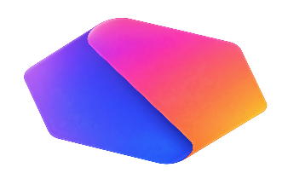



¿Qué es Fabric IQ?
La Enterprise Intelligence Layer: unificar datos y lenguaje para preparar la empresa para los agentes
Empower AI Agents
Data Agent
responde con definiciones consistentes
Operations Agent
vigila el dato vivo y dispara acciones
Plan
la orquestación del razonamiento
Curate Semantic Knowledge
Process and Harmonize Data
Ontology
el modelo de conocimiento del negocio
Graph
el grafo que materializa las relaciones
Unify the Data Estate
Semantic Models
tu punto de partida en producción
OneLake
la base unificada de todos tus datos
✓ La Ontología, un item más del workspace: la pieza de Fabric IQ que convierte datos en conocimiento

Slide 15
De la capa gold a la capa ontológica
1 · La evolución del modelado de datos
Relacional
Dimensional
Semántica
Ontológica
tablas · PK/FK · normalización
estrella · snowflake · KPIs
medidas · relaciones · lenguaje de negocio
entidades · reglas · contexto · conocimiento
¿Cómo se almacena?
¿Cuánto y cuándo?
¿Qué dice este KPI?
¿Qué es y cómo se relaciona?
2 · El siguiente paso después de gold
¿cómo llegamos?
1
Parte
2
Modela
3
Enlaza
4
Expón
de tu modelo semántico en producción
entidades, relaciones y reglas
binding a datos batch y tiempo real
a Data Agents, Ops Agents y MCP
Capa semántica
responde preguntas
Capa ontológica
entiende el negocio
→
Notes:
El modelado de datos ha ido ganando significado: del relacional (cómo se almacena) al dimensional (cuánto y cuándo), a la capa semántica (medidas y lenguaje de negocio) y ahora a la capa ontológica (entidades, relaciones, reglas y contexto). ¿Cómo damos el paso después de gold? 1) Partimos del modelo semántico que ya tenemos en producción, 2) modelamos entidades, relaciones y reglas, 3) enlazamos con datos batch y en tiempo real, y 4) lo exponemos a Data Agents, Operations Agents y MCP. La capa semántica responde preguntas; la ontológica entiende el negocio.

Slide 16

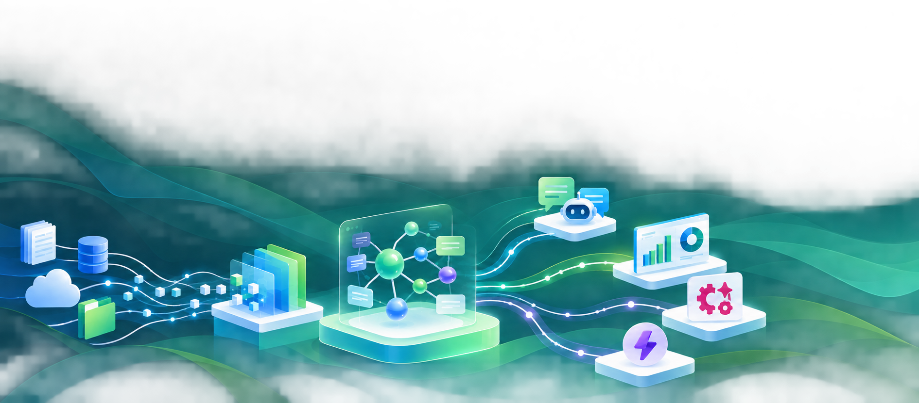
Parte Teórica
2. Ontologías en Microsoft Fabric
Arquitectura y elementos · Consumo · Requisitos y limitaciones · Creación

Slide 17
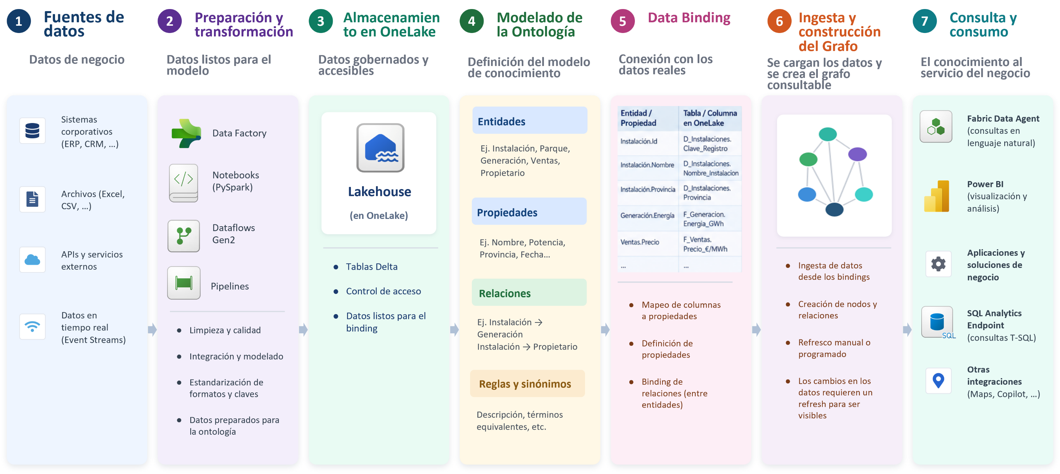
Arquitectura de Ontologías en Fabric
La arquitectura de ontologías en Microsoft Fabric es una capa de contexto semántico en forma de grafo de conocimiento que unifica datos, lógica de negocio y acciones para humanos y agentes de IA.
Diagrama funcional de arquitectura de ontologías en Microsoft Fabric (Elaboración Propia)
✓ La ontología no copia tus datos: los conecta, los enriquece y los hace consultables como grafo

Slide 18


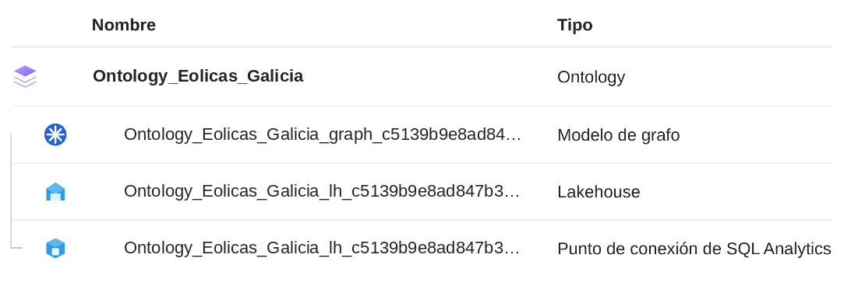
Elementos principales de una ontología en Fabric
1. Lakehouse
2. Graph
3. SQL Analytics Endpoint
Se crea vacío junto con la ontología
Es el almacenamiento de la solución: no se rellena a mano
Guarda las tablas Delta de origen
Nace sin datos
Se completa al definir los bindings y ejecutar la ingesta o el refresco
Contiene las instancias: nodos y relaciones
Se crea vacío
Se relaciona con el Lakehouse y muestra las tablas cuando existen
Se actualiza automáticamente
Disponible desde el primer momento
Se llena tras el primer refresh
Consultable por T-SQL
El Lakehouse guarda
El Graph conecta
El SQL Endpoint expone
La ontología no copia tus datos.

Slide 19




Consumo de Ontologías desde Fabric
ONTOLOGÍA
Contexto semántico gobernado
1. Fabric Data Agent
2. Fabric Operations Agent
3. Copilot Studio
4. Foundry IQ y Agentes personalizados con
servidor MCP de ontología
Consultar y analizar
Monitorizar y actuar
Llevar el conocimiento al usuario
Construir soluciones de IA avanzadas
Se añade como Data Source del agente
Usa entidades, propiedades y relaciones para interpretar la pregunta y recuperar los datos
Monitoriza continuamente la ontología
Detecta condiciones y genera recomendaciones o acciones
Experiencias conversacionales y automatizaciones low-code
Usa el conocimiento de negocio definido en la ontología
Agentes personalizables que razonan con la ontología como fuente de conocimiento
Pueden usar herramientas e integrarse con otros sistemas
Generar recomendaciones o acciones
Escenarios Técnicos
Preguntas en lenguaje natural
(Ej. ¿Qué parques eólicos de A Coruña generaron más energía en 2025 y cuáles fueron sus ingresos?)
Low-code
(Ej. notificaciones mediante Teams cuando se cumplen determinadas condiciones)
✓ Una única capa de conocimiento gobernada: cada canal la consume a su manera, todos desde la misma ontología

Slide 20



Requisitos
¿Qué necesitamos para trabajar con ontologías en Fabric?
1. Capacidad y workspace
2. Configuración del tenant
3. Permisos
4. Datos preparados
Un workspace asociado a una capacidad con Fabric habilitado
Los prerrequisitos de Ontology no fijan un SKU F mínimo
Ontology, Graph y orígenes consumen CUs: consultas, exploración y refrescos
Un Fabric Administrator lo activa en Admin Portal → Tenant settings; sin él nadie crea Ontology
Con Data Agent: Copilot / Azure OpenAI y datos fuera de la región (según config.)
Con Operations Agent: sus propios tenant settings
Acceso al workspace y permisos sobre los elementos de origen
Vía API: rol Contributor y scope Item.ReadWrite.All
La seguridad sigue dependiendo de los elementos Fabric que intervienen
Antes de construir, el dato debe estar:
organizado
con el ETL necesario hecho
con la información para representar las entidades
disponible dentro de Fabric
Microsoft Fabric Capacity
Users can create Ontology (preview) items
No es una copia aislada de tus datos
Estático → OneLake
Series temporales → OneLake · Eventhouse
✓ Sin capacidad, tenant, permisos y datos preparados, no hay ontología

Slide 21






Limitaciones actuales de Ontologías en Fabric
1. Sigue siendo Preview
2. Limitaciones de los orígenes
3. El cambio no es inmediato
4. Graph y tipos de datos
PREVIEW
DATOS ESTÁTICOS
Lakehouse
nuevas filas
Decimal
devuelve NULL
Managed Lakehouse tables
Antes de GA, Microsoft puede cambiar:
funcionalidad y límites
APIs y experiencia de usuario
modelo de consumo
External Lakehouse tables
Refresh del Graph
re-ingesta y reconstruye el grafo
Double
soportado
DELTA TABLES
Ontology actualizada
Si la tabla origen tiene columnas Decimal, sus propiedades pueden salir como NULL
Con Column Mapping habilitado
p. ej. columnas con espacios o caracteres especiales
Sin versionado nativo de Ontologies
Manual o scheduled: cada minutos, horas, días, semanas o meses
Ojo con datos financieros, precios e importes
!
✓ Antes de construir: revisa el estado, el tipo de origen y el binding de cada entidad

Slide 22


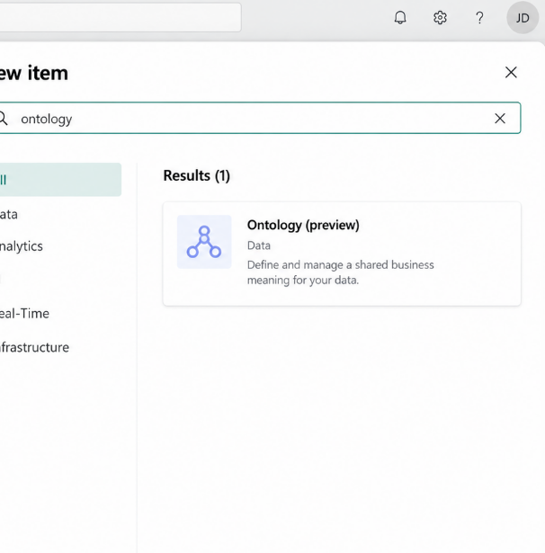
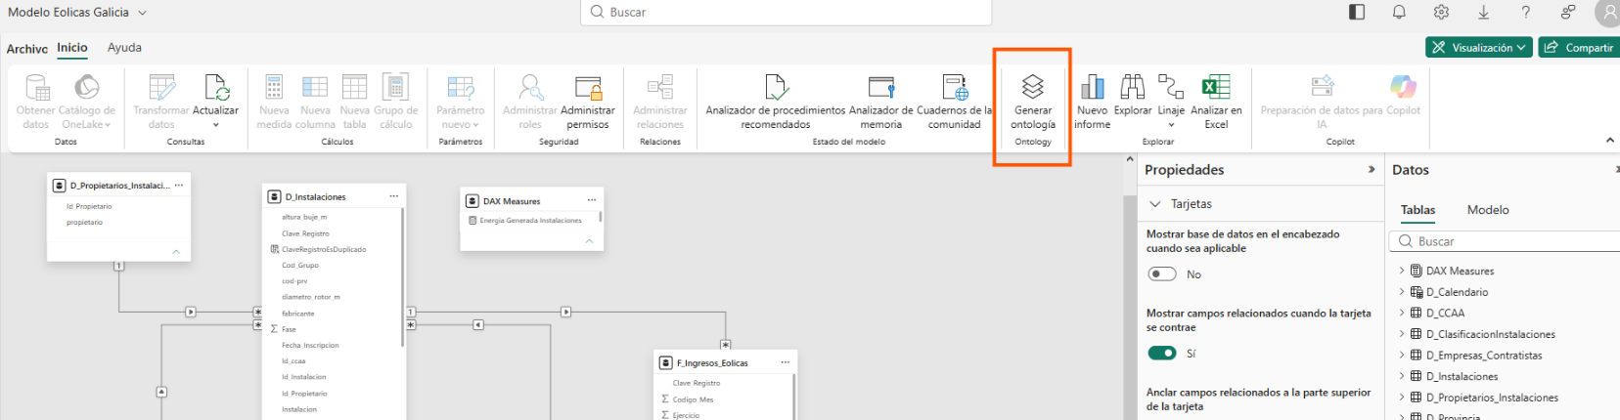
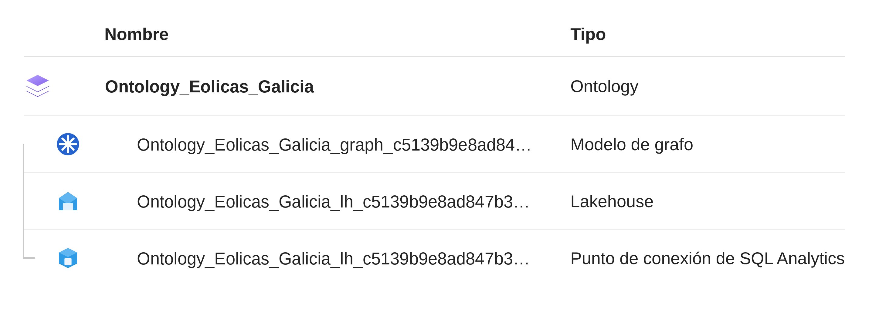
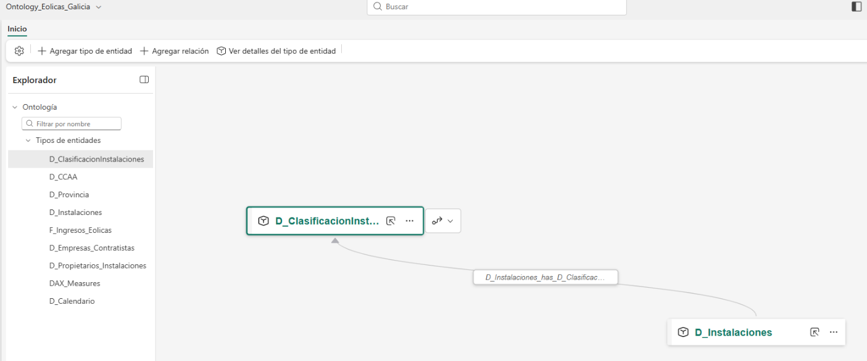
Cómo crear una Ontología en Fabric — paso a paso
Opción 1: Desde cero · sin modelo previo, control total
Opción 2: Desde un modelo semántico · arranque rápido
1. Nuevo item → buscar "Ontology"
1. Modelo semántico → botón "Generar ontología"
2. Resultado: item Ontology + Graph, Lakehouse y SQL Endpoint
2. Resultado: Entity Types y Relationships auto-generados (heredan el nombre de las tablas)
✓ En ambos casos: un item Ontology en tu workspace, listo para modelar y refinar

Slide 23
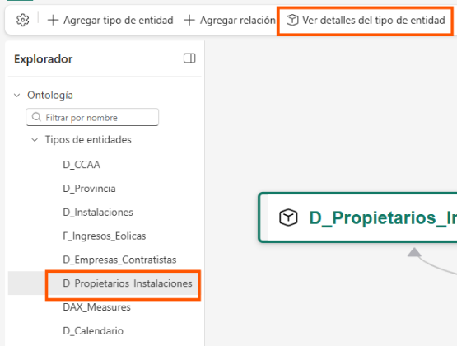
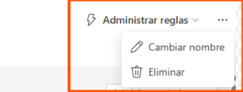
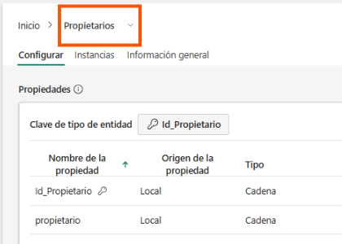
Entity Types: de nombre técnico a concepto de negocio
Al generar la ontología desde un modelo semántico, cada entidad hereda el nombre de la tabla (D_Propietarios_Instalaciones). Renómbrala con lenguaje de negocio.
1
Selecciona la entidad y pulsa “Ver detalles del tipo de entidad”
2
En el menú ⋯ de la derecha, elige “Cambiar nombre”
3
Resultado: la entidad pasa a “Propietarios”
✓ Mismo dato, nombre de negocio: así lo entienden usuarios y agentes de IA
Notes:
Pasos: 1) seleccionar la entidad en el canvas o en el Explorador y pulsar 'Ver detalles del tipo de entidad'. 2) En los tres puntos (junto a 'Administrar reglas') elegir 'Cambiar nombre'. 3) Resultado: D_Propietarios_Instalaciones pasa a llamarse Propietarios. Esto es especialmente útil cuando la ontología se genera desde un modelo semántico existente, porque hereda el nombre de las tablas.

Slide 24
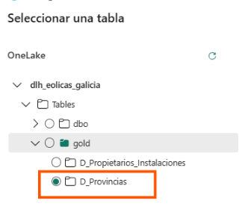
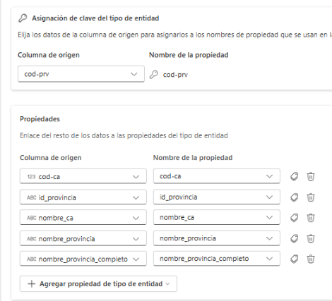
Properties: enlazar cada campo a su origen en OneLake
Administrar enlaces de propiedad
1
En la pestaña Configurar, abre el desplegable y elige “Agregar enlace y propiedades”.
Elegir el tipo de enlace
2
Tabla de Lakehouse (recomendado) o tabla de centro de eventos / vista materializada.
Catálogo de OneLake: tabla gold D_Provincias
Seleccionar la tabla en el catálogo de OneLake
3
dlh_eolicas_galicia › Tables › gold › D_Provincias
Resultado: las propiedades cod-ca, id_provincia, nombre_ca, nombre_provincia… quedan enlazadas a D_Provincias.
Asignar clave y mapear columnas
4
Define la clave de la entidad (cod-prv) y asocia cada columna de origen a una propiedad.
✓ El enlace es el puente: la ontología no copia los datos, apunta a las tablas de OneLake
Notes:
Para asociar un campo de una entidad a su origen de datos (preferiblemente tablas de un Lakehouse): 1) Administrar enlaces de propiedad > Agregar enlace y propiedades. 2) Tipo de enlace: Tabla de Lakehouse, o tabla de centro de eventos / vista materializada. 3) Seleccionar el Lakehouse en OneLake (dlh_eolicas_galicia) y navegar hasta la tabla (gold/D_Provincias). 4) Asignar la clave del tipo de entidad (cod-prv) y mapear columnas de origen con nombres de propiedad. Mismo proceso para Propietarios con D_Propietarios_Instalaciones.

Slide 25

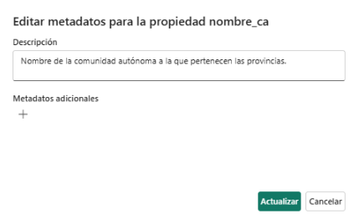
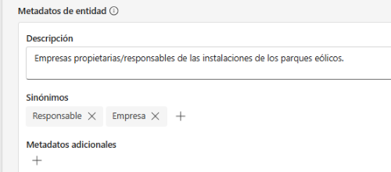

Properties y metadatos: dar contexto
Descripción por Property
Metadatos del Entity Type
Recursos relacionados
Tras el enlace, edita cada propiedad y añade una descripción (p. ej. nombre_ca: “Nombre de la comunidad autónoma…”).
Descripción, sinónimos y metadatos adicionales. Ej.: Propietarios → “Responsable”, “Empresa”; Provincias → “prov”, “provincia”.
Enlaza informes de Power BI u otros recursos para acceder a contenido relevante desde la propia entidad.
✓ Cuanto más rico el metadato, mejor interpretan la ontología las personas y los agentes de IA
Notes:
Una vez incluidos los enlaces, se puede añadir una descripción a cada propiedad para enriquecer su contexto. En la configuración de la entidad se añaden metadatos: descripción, sinónimos y metadatos adicionales, lo que facilita su interpretación y descubrimiento por usuarios y agentes de IA. Además, en Recursos se pueden enlazar informes de Power BI (p. ej. 'Modelo Eolicas Galicia'). Ejemplos: Provincias, Propietarios, Instalaciones.

Slide 26
Relationships: conectar los Entity Types
Se crean con + Agregar relación en la barra del canvas o desde Administrar relaciones en la ficha de la entidad.
Entity Type de origen
Relationship
Entity Type de destino
Instalaciones
Clave: Id_Instalacion
Tabla: D_Instalaciones
D_Instalaciones_has_D_Propietarios…
Tabla de asignación: D_Propietarios_Instalaciones
Columnas coincidentes con cada clave
Propietarios
Clave: Id_Propietario
Tabla: D_Propietarios_Instalaciones
Relationship
Origen → Destino
Tabla de asignación
Claves
D_Instalaciones_has_D_Propietarios_Instalaciones
Instalaciones → Propietarios
D_Propietarios_Instalaciones
Id_Instalacion → Id_Propietario
D_Instalaciones_has_D_Provincia
Instalaciones → Provincias
D_Provincias
Id_Instalacion → cod-prv
Instalacion_Makes_Generacion
Instalaciones → Generacion
F_Generacion_Eolicas
Id_Instalacion → Id_Generacion
Instalacion_Makes_Ventas
Instalaciones → Ventas
F_Ventas_Eolicas
Id_Instalacion → Id_Venta
✓ Cada relación se documenta con su descripción y puede invertirse con “Cambiar dirección”
Notes:
Una relación define: tipo de entidad de origen y de destino (con sus claves), nombre de la relación, tabla de asignación y las columnas que coinciden con la clave de cada entidad. Se puede cambiar la dirección y añadir metadatos (descripción). Ejemplo: D_Instalaciones_has_D_Propietarios_Instalaciones relaciona cada instalación eólica con su propietario/titular, permitiendo analizar instalaciones, potencia, generación e ingresos agrupados por propietario.

Slide 27
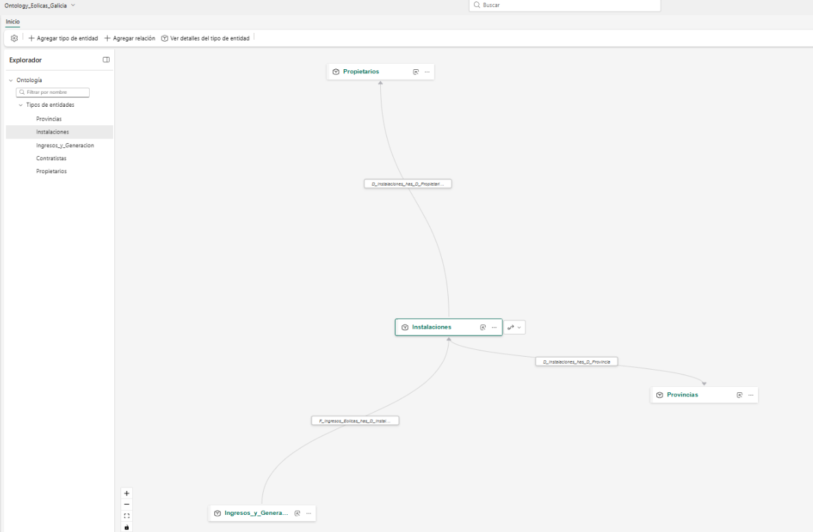


El Graph: la ontología como red de conceptos
Nodos = Entity Types
Provincias, Instalaciones, Ingresos_y_Generacion, Contratistas y Propietarios.
Aristas = Relationships
Instalaciones es el nodo central que conecta propietarios, provincias e ingresos.
Graph model en el workspace
La ontología crea su propio Graph junto al Lakehouse y el SQL Analytics Endpoint.
Validar con Instancias
La pestaña Instancias muestra los registros reales (p. ej. Provincias: 4).
✓ Las relaciones dejan de vivir en un JOIN: son parte del modelo y cualquier agente puede recorrerlas
Notes:
El canvas de la ontología muestra el grafo: cada nodo es un tipo de entidad y cada arista una relación. Al crear la ontología se generan en el workspace el item Ontology, un modelo de grafo, un Lakehouse y un punto de conexión de SQL Analytics. Desde la pestaña Instancias vemos una primera vista de los registros que alimentan cada entidad, y en Información general gráficos por propiedad.

Slide 28


Parte Práctica
Parte Práctica
Demo en Fabric: Ontología de Parques Eólicos en Galicia
Demo en Fabric: Ontología de Parques Eólicos en Galicia

Slide 29
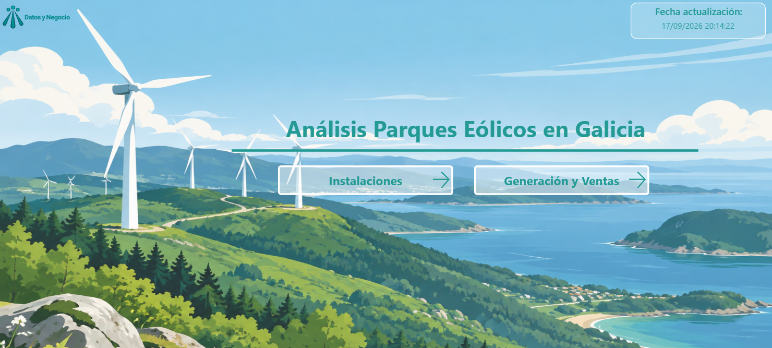

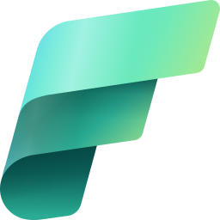
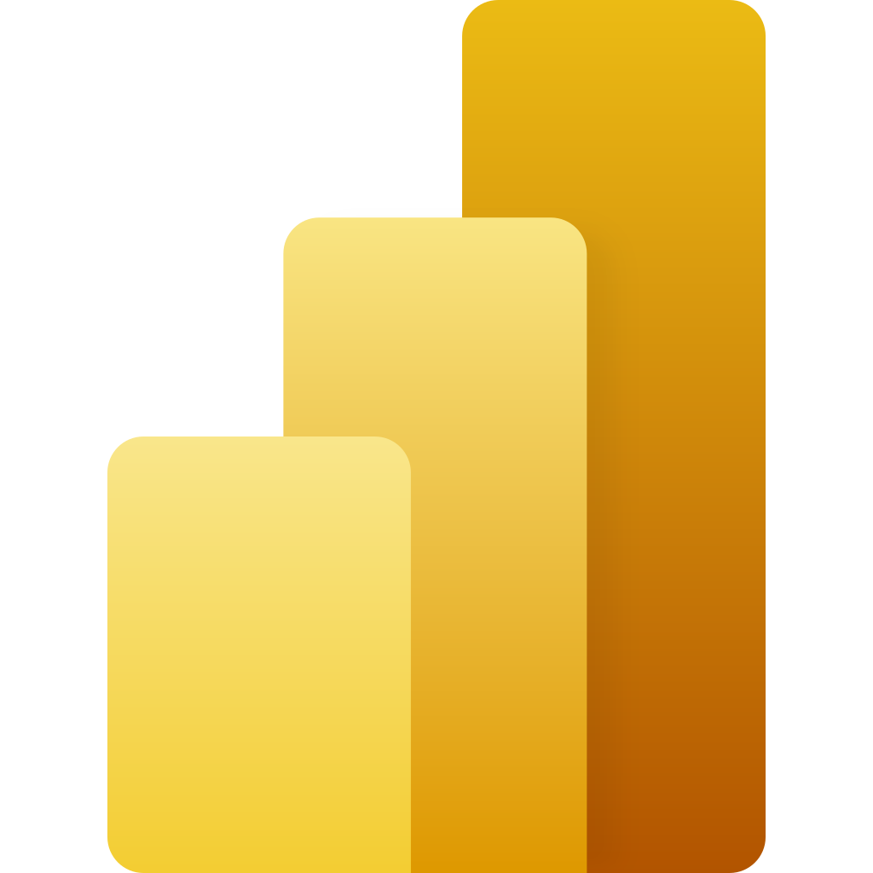
Demo: Análisis Parques Eólicos en Galicia
Repo de GitHub de la charla
github.com/AbenFdez/WIF2026

Slide 30

Fuentes de datos consultadas
DATOS REALES
DATOS SINTÉTICOS
generados con IA
Web oficial del INE para descarga de datos geográficos:
INEbase / Clasificaciones / Relación de municipios, provincias, comunidades y ciudades autónomas con sus códigos / Relación de comunidades y ciudades autónomas con sus códigos
Web oficial del MITECO para consulta del registro de instalaciones de producción de energía eléctrica en España:
https://energia.serviciosmin.gob.es/Pretor/Vista/Informes/InformesInstalaciones.aspx
Web oficial del INEGA (Xunta de Galicia) para consulta de instalaciones y propietarios en Galicia:
https://www.inega.gal/sites/default/files/2026-06/centrales_eolicas-202606.pdf
Web oficial del DOG (Xunta de Galicia) para consulta de información sobre generadores y fabricantes:
https://www.xunta.gal/dog/Publicados/1998/19980812/Anuncio3A42_gl.html
Base de datos de The Wind Power para consulta de información sobre generadores y fabricantes:
https://www.thewindpower.net/windfarm_en_1958_cuadramon.php
Generación eléctrica y ventas de los parques eólicos: datos simulados con IA generativa, con fines exclusivamente demostrativos.
No proceden de ninguna fuente oficial ni reflejan la producción o facturación reales de las instalaciones.
Datos reales (ubicación, titulares, fabricantes) + datos sintéticos (generación y ventas) = la demo.

Slide 31
El grafo del dominio eólico · modelo conceptual
Instalaciones y Propietarios son los dos nodos que conectan todo el dominio: quién posee qué y qué genera qué.
ubicada en
propiedad de
Geografía
Instalaciones
Propietarios
genera
registra
titular de
titular de
Generación energía
Venta de energía
✓ Primero los conceptos y cómo se conectan; después, las tablas que los alimentan

Slide 32
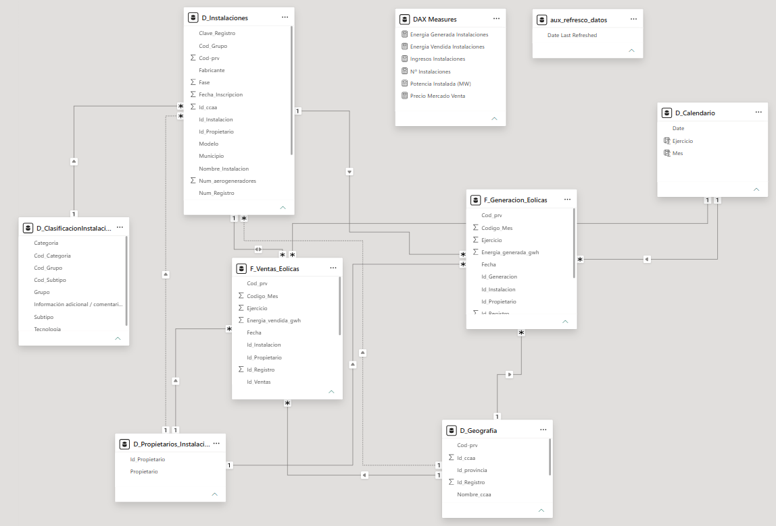
Semantic Model · Eólicas en Galicia
Partimos de un modelo semántico que estructura los datos de algunos parques eólicos de Galicia y representa sus principales dimensiones, métricas y relaciones de negocio.
Sobre esta base construiremos la capa ontológica, enriqueciendo el modelo con significado y conocimiento del dominio.
Modelo semántico con lógica de negocio de parques eólicos en Galicia (Elaboración Propia)

Slide 33
Data Binding: conectar el modelo a los datos
Cada entidad y propiedad apunta a una tabla o columna real
EntityType.Property
Tabla.Columna en OneLake
Instalaciones.Id_Instalacion
D_Instalaciones.Id_Instalacion
Instalaciones.Nombre_Instalacion
D_Instalaciones.Nombre_Instalacion
Instalaciones.Provincia
D_Instalaciones.Provincia
Generacion.energia_generada_gwh
F_Generacion_Eolicas.energia_generada_gwh
Ventas.precio_mercado_mwh_euro
F_Ventas_Eolicas.precio_mercado_mwh_euro
Mapeo de columnas a propiedades
Definición de claves
Binding de relaciones (entre entidades)
✓ El binding es el puente: sin él, la ontología es solo un modelo sin datos detrás

Slide 35

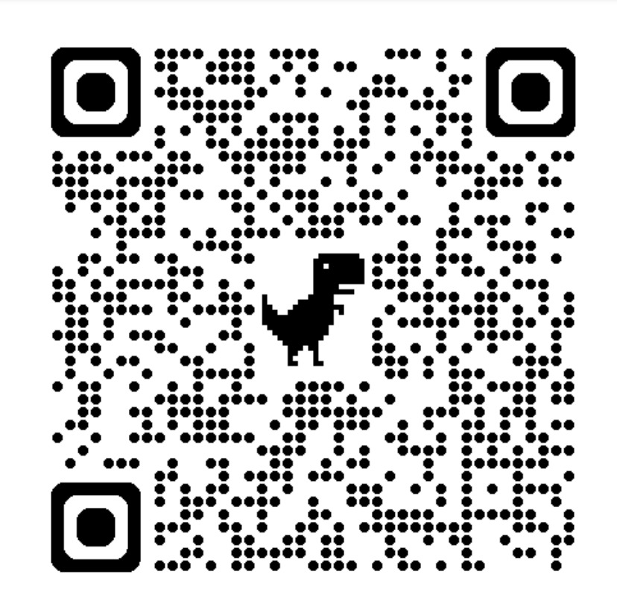
Tu feedback nos ayuda a mejorar
https://forms.gle/J3Mb5jmkvt1FvcLN9
Alejandra Ben Fernández · Lorena Méndez Otero

Slide 36
¡Gracias!
Thank you!
Por acompañarnos hoy. Nos vemos en la comunidad 💚
Alejandra Ben Fernández · Lorena Méndez Otero

